Slide 1
大家來猜謎
開始

Slide 2

我的星座是甚麼？(12月)
射手
金牛
摩羯
獅子
巨蠍
雙魚

Slide 3
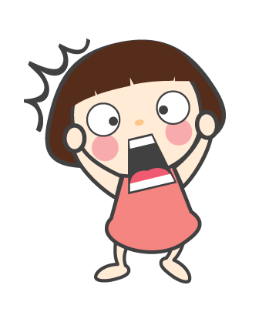
答錯了!
重來

Slide 4

答對了
真聰明
結束

